Slide 1
C-mod bio-sensor 회로 정리
2025_09_02
Verilog file : Project_final0515
Python code : test_CMOD_UART FINAL0509.py

Slide 2
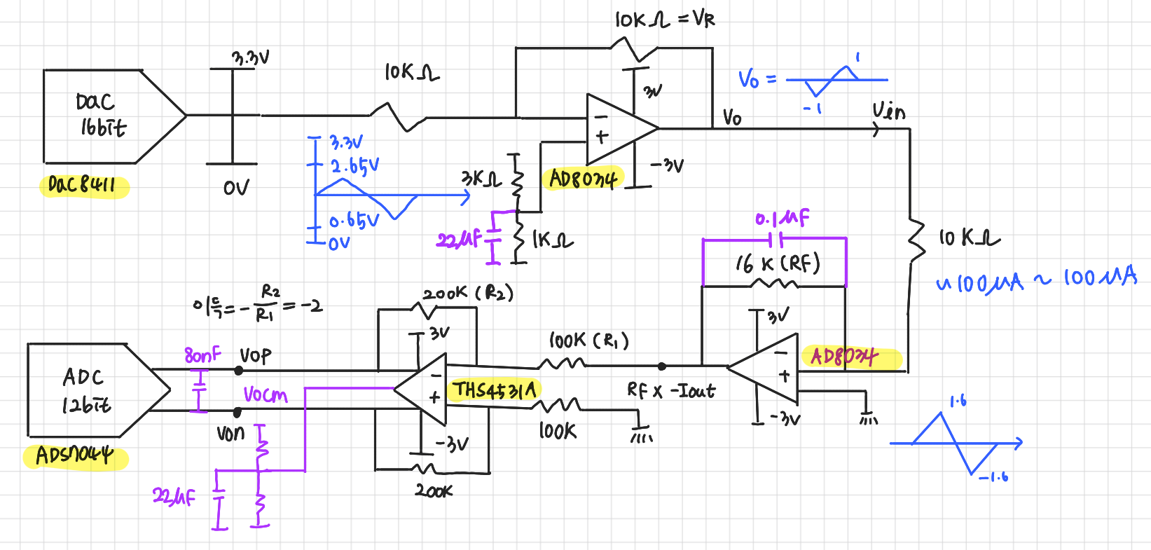
회로 구성

Slide 3
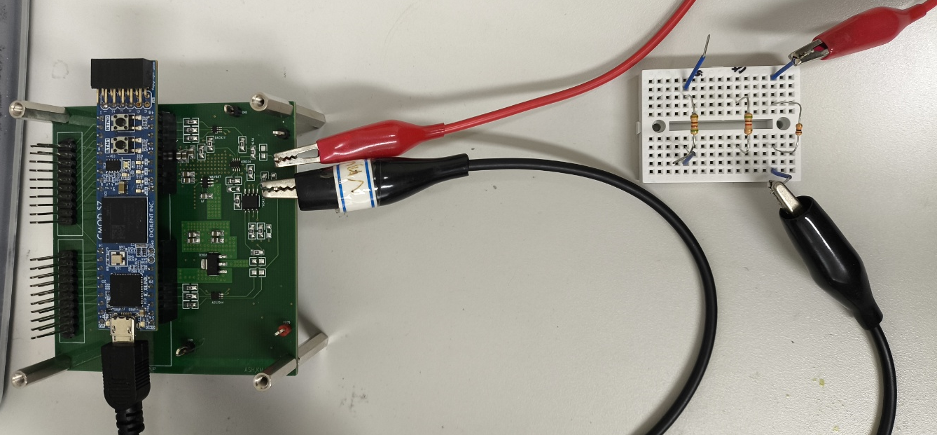
회로 연결
BIO_VIN
10K Ohm
BIO_VOUT

Slide 4
Block diagram
FPGA
RX CTRL
UART
PC → FPGA
UART RX
RAMP OR DC
gen
Serializer
DAC
BIO_VIN
DAC8411
1.65V
R_{f}
R₂
RAM CTRL
BIO_IOUT
R₁
UART
FPGA → PC
UART TX
RAM
Deserializer
ADC
ADS7044
R₁
GND
GND
R₂

Slide 5
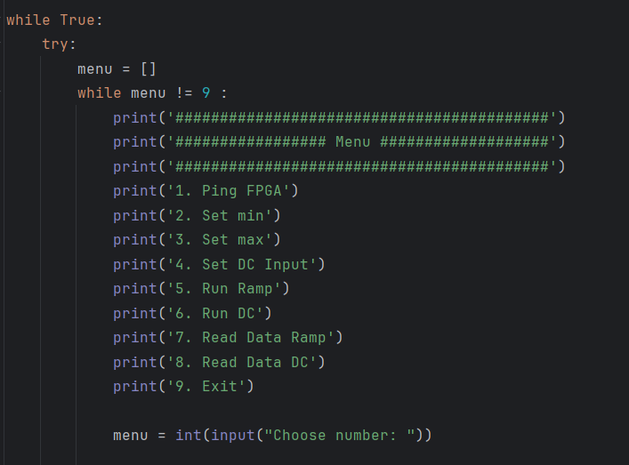
사용자 인터페이스 작동법
RAMP 작동법 (파형)
DC 작동법 (임피던스)
PING FPGA (1)
PING FPGA (1)
SET MIN (2)
SET DC INPUT (4)
SET MAX (3)
RUN DC (6)
RUN RAMP (5))
READ DATA DC (8)
READ DATA RAMP (7)

Slide 6
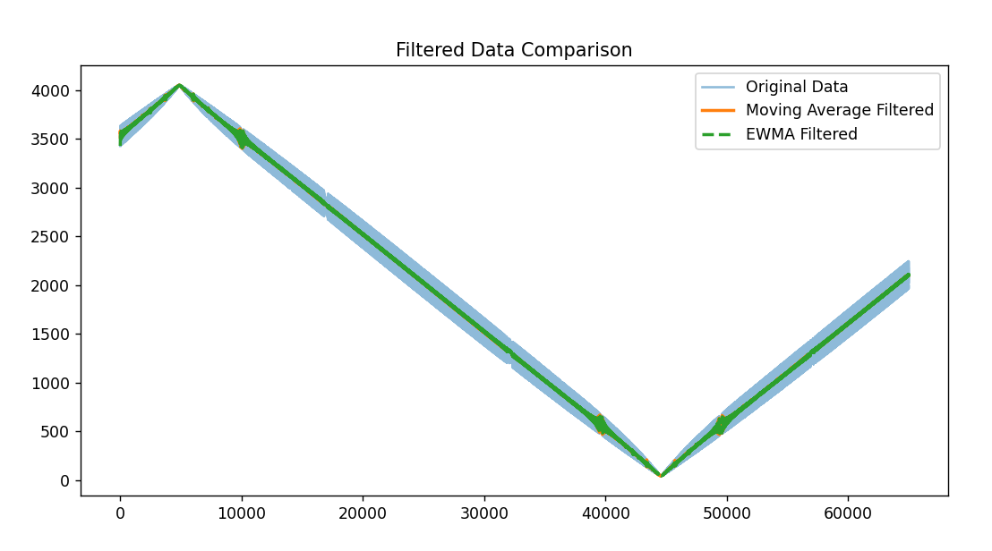
파이썬 결과
SET_MIN 12900 →
SET_MAX 52600

Slide 7
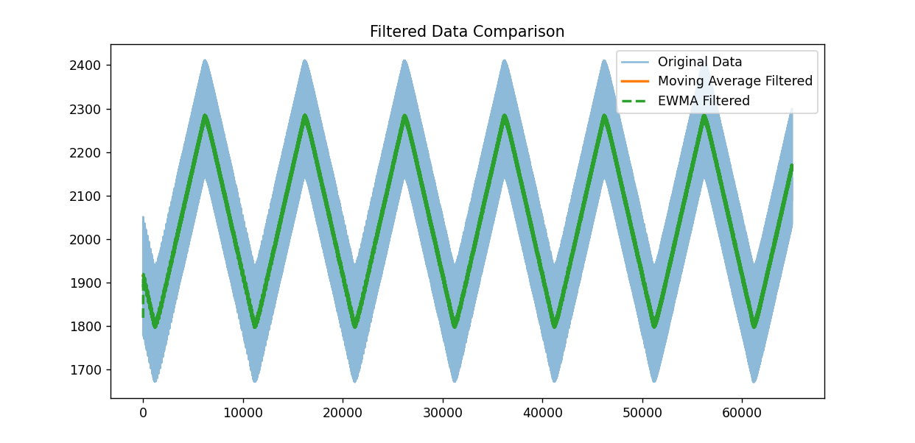
시뮬레이션으로 파형 보기 최적화
SET_MIN 30000 →
SET_MAX 35000

Slide 8
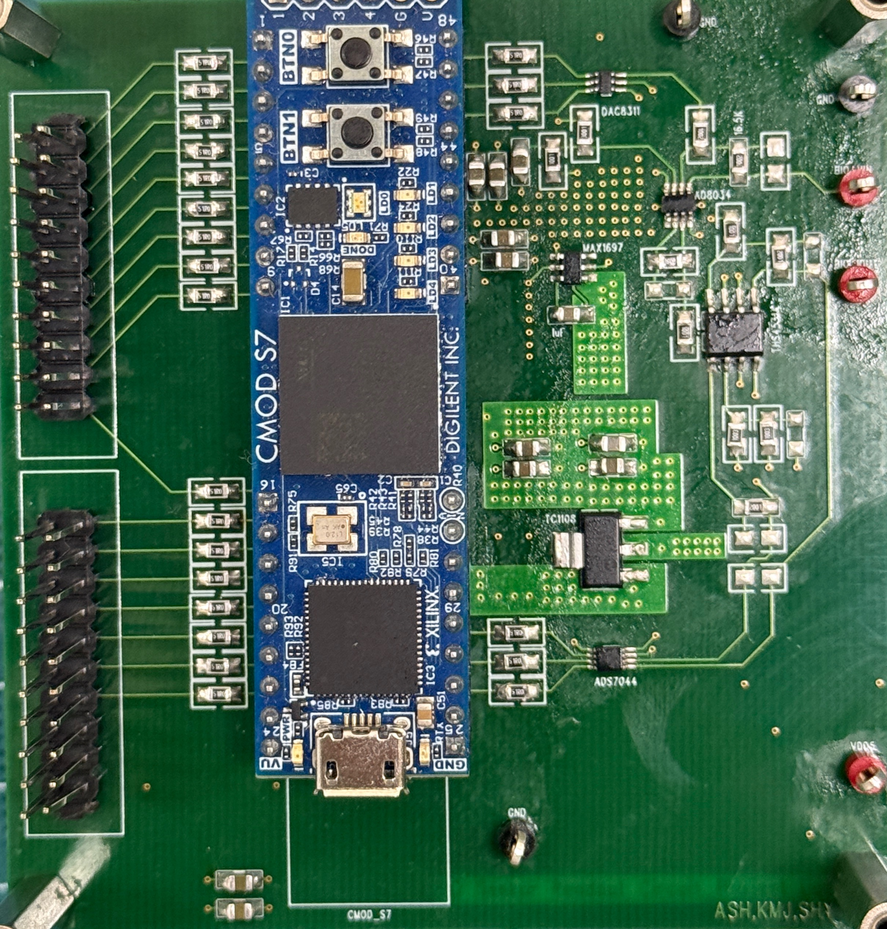
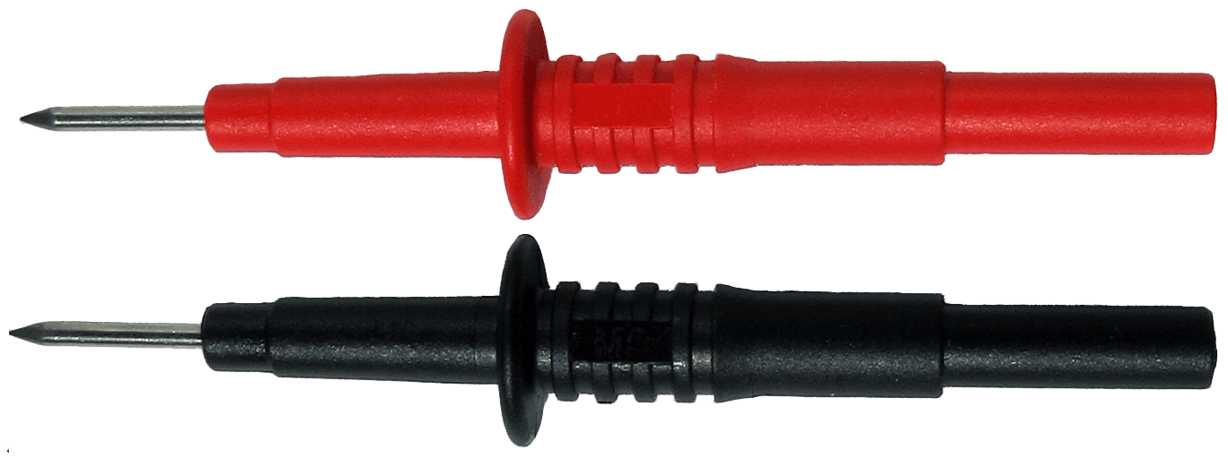
DAC
Vo
AD8034 OUT
VOP
VON

Slide 9
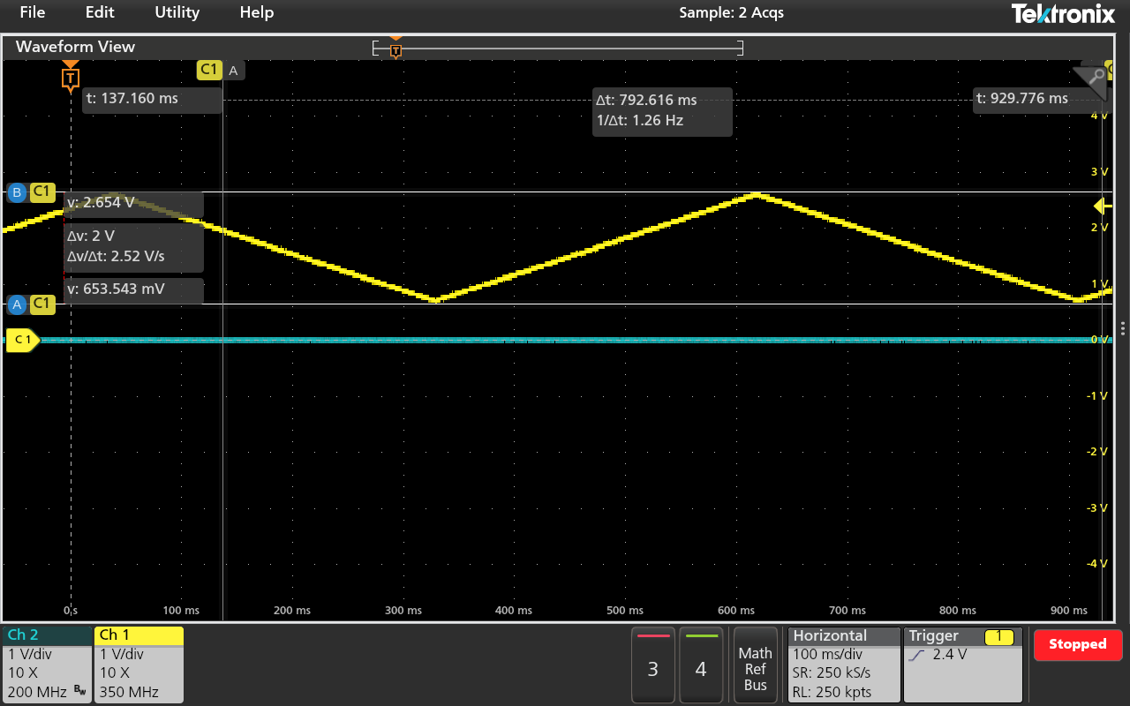
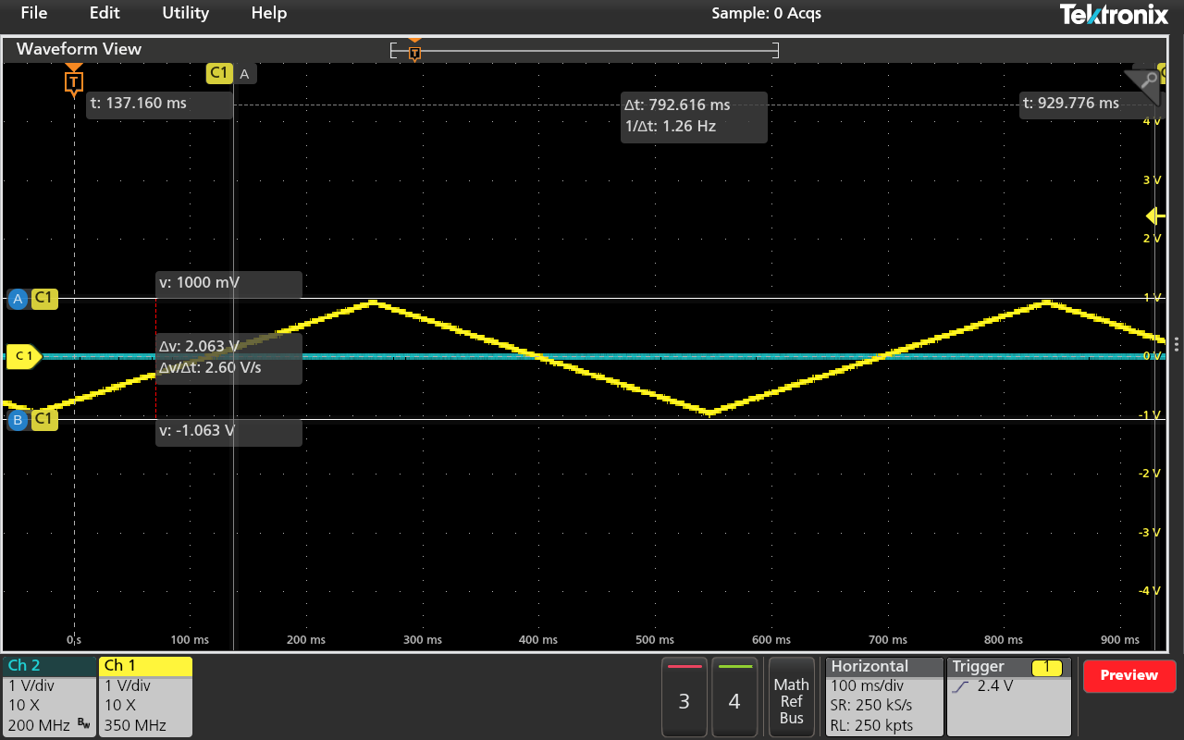
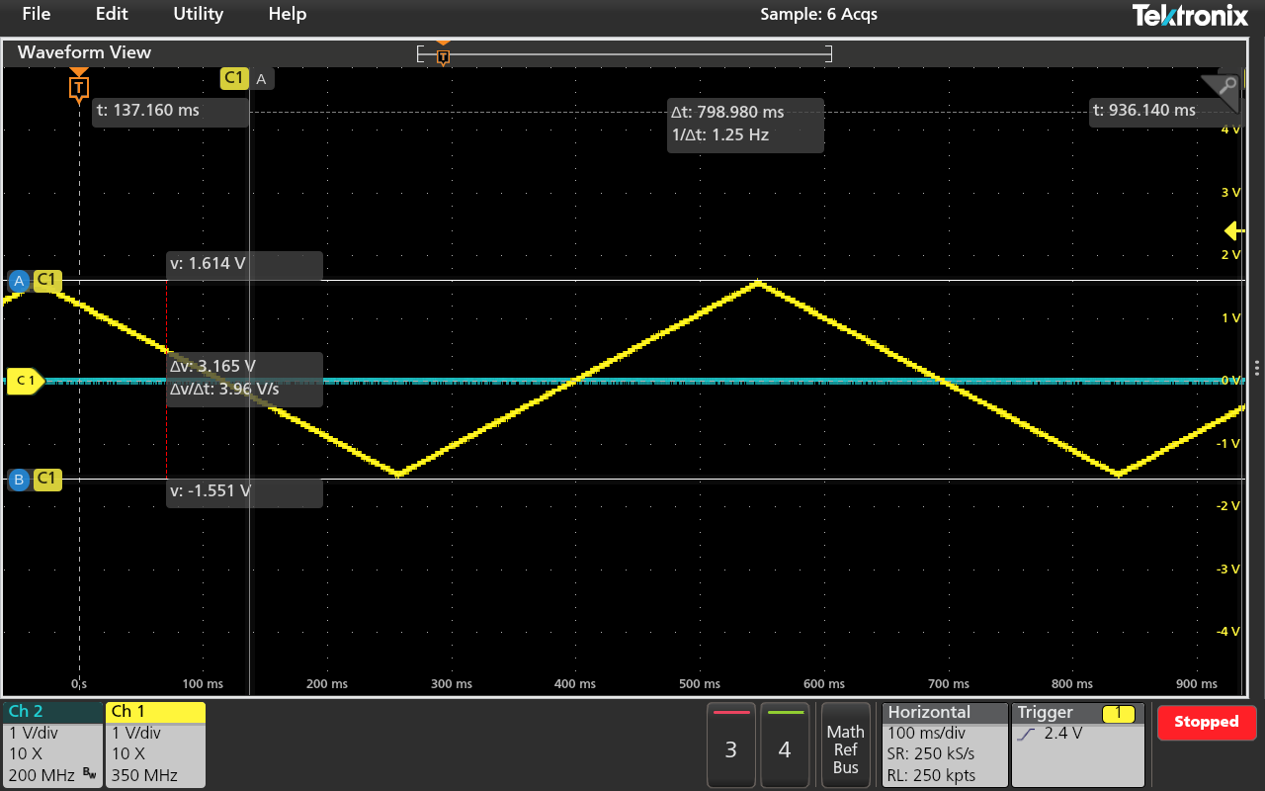
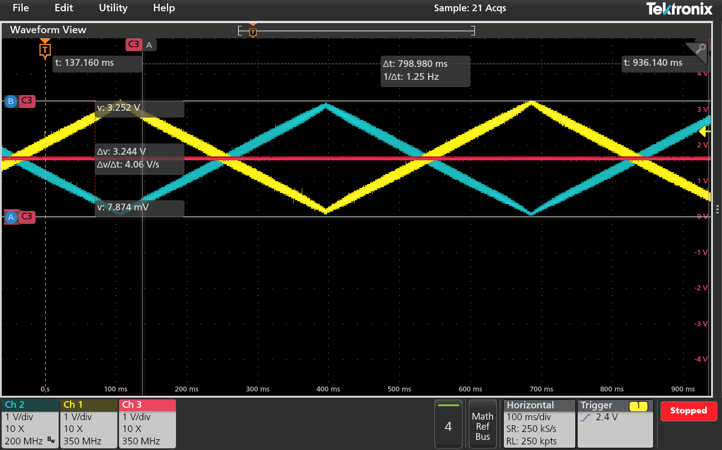
DAC 출력
Vo 출력
Vo 출력
ad8034 출력 (-IOUT*RF(16K))
Vop
Von
VOCM

